Slide 1
计算机网络
第9章 计算机网络安全
王凤先 杨晓晖编著
中国铁道出版社
2003.8

Slide 2
本章概要
但由于计算机网络所具有的开放性、互连性等特征，致使网络容易受到各种攻击和破坏，无论是在局域网还是广域网中，都存在着自然的和人为的等诸多因素形成的潜在安全威胁，计算机网络的安全问题日趋严重
当资源共享广泛用于政治、军事、经济以及科学等各个领域，网络的用户来自社会各个阶层与部门时，大量在网络中存储和传输的数据就需要保护
针对各种不同的安全威胁，必须全方位地加强计算机网络安全措施，以确保网络信息的保密性、完整性和有效性

Slide 3
9.1 概述
计算机网络的安全问题随着Internet的发展而越来越被人们所重视。在社会日益信息化的今天，信息网络的大规模全球互连趋势，以及人们的社会与经济活动对计算机网络依赖性的与日俱增，使得计算机网络的安全性成为信息化建设的核心问题之一

Slide 4
9.1.1 网络安全威胁
网络的脆弱性，系统的脆弱性是指系统中存在的可能会导致安全问题的薄弱环节
  安全的模糊性
  网络的开放性
  产品的垄断性
  技术的公开性
  人类的天性
网络的安全威胁
  无意产生的威胁
  人为恶意攻击
  网络系统漏洞和“后门”

Slide 5
9.1.2 网络安全体系结构
网络安全服务
  定义了网络各层可以提供的安全功能
  主要包括：数据保密性 、数据完整性 、鉴别 、访问控制 、无否认
网络安全机制
  用于定义网络安全服务的实现方法
  主要包括：数据加密 、数字签名 、访问控制 、数据完整性 、鉴别交换 、流量填充 、路由控制 、公证
网络安全管理
  保证网络系统的可用性
  目标分为：了解网络和用户的行为 、进行安全性评估 、确保安全管理政策的实施

Slide 6
9.2 数据保护
数据安全有4个方面的内涵：
  数据保密性，指保证授权用户对数据的合法访问，而限制其他人对数据的访问
  数据的完整性，指计算机系统中的数据信息保持一种完整和未受损害的状态，不会因有意或无意的事件而被改变或丢失
  数据的真实性，指数据信息来自正常的交互实体，未经其他任何实体的改动或破坏
  数据的可用性，指在需要访问的时候可以提供正确可信的完整数据

Slide 7
9.2.1 数据加密
数据加密是指采取各种处理机制对数据加以保护，以防止数据被未经授权的用户非法访问
基本思想是通过变换信息的表示形式来伪装需要保护的敏感信息，只有授权用户掌握变换规则可以访问数据信息，未经授权的用户由于不知道变换规则而无法获得被保护信息的内容
密码体制，其基本要素是密码算法和密钥
评估加密算法的安全性主要考虑：
  破译的代价是否大于可能获得的结果
  破译的时间是否大于结果的有效期
  是否能产生足够多的数据供破译使用
攻击方式： 主动攻击和被动攻击
明文P
加密算法E
密文C=E_{k} (P)
解密算法D
明文P
加密密钥k
解密密钥k

Slide 8
9.2.1 数据加密
1.加密的基本方法
  替代密码
    基本思想是改变明文内容的表示形式，但内容元素之间的排列次序保持不变
    恺撒密码 、同义替代密码 、密本式或辞典式密码 、插入式密码 、连锁替代密码
  置换密码
    基本思想是改变明文内容元素的排列次序，但保持内容的表现形式不变

Slide 9
9.2.1 数据加密
2.密码体制分类
  根据密码算法所使用的加密密钥和解密密钥是否相同，可将密码体制分成对称密码体制和非对称密码体制
  根据密码算法对明文信息的加密方式进行分类，密码体制可分为序列密码体制和分组密码体制
  根据明文、密钥与密文间的确定关系，密码体制可分为确定型密码体制和概率密码体制
  根据加密、解密过程是否可逆，密码体制分为单向函数密码体制和双向函数密码体制

Slide 10
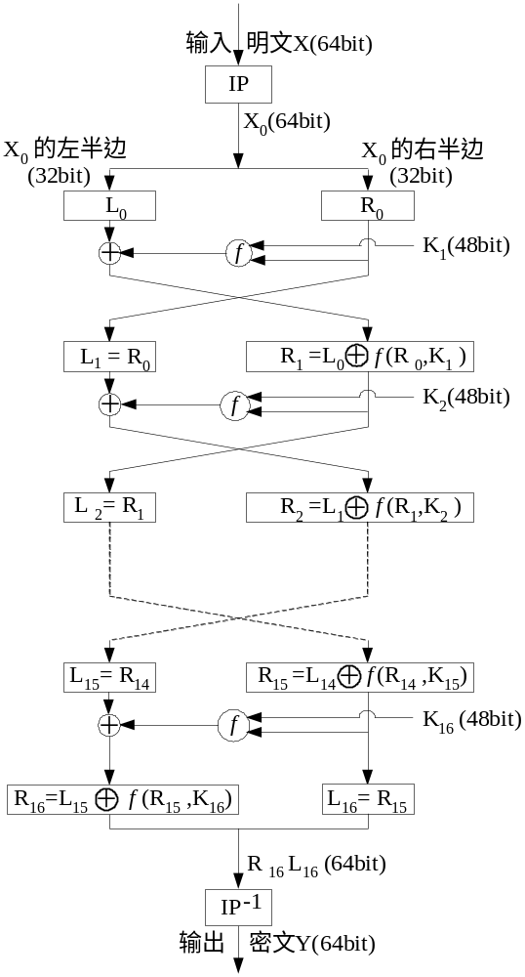
9.2.1 数据加密
3.典型加密算法
  数据加密标准
    设计思想是：
      硬件实现高效而软件实现效率低
    过程如图

Slide 11
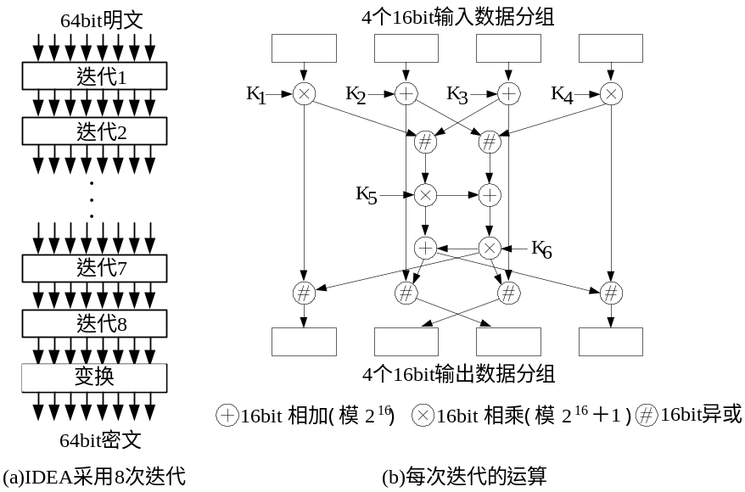
9.2.1 数据加密
3.典型加密算法
  国际数据加密算法
    加密过程为：将明文划分为64比特的数据分组，经过8次迭代和一次变换，输出64比特的密文

Slide 12
9.2.1 数据加密
3.典型加密算法
  RSA公开密钥密码体制
    公开密钥密码体制是一种非对称密码体制，其加密密钥与解密密钥不相同，而且由已知加密密钥推导出解密密钥在计算上是不可行的
    基本原理是：根据数论，寻求两个大素数比较简单，而将它们的乘积分解成两个质因子则是计算不可行的
    密钥产生过程
发送方
接收方
明文X
加密算法E
密文Y＝E_{PK}(X)
解密算法D
明文X
加密密钥PK
解密密钥SK
密钥对
产生源

Slide 13
9.2.1 数据加密
4．传输加密与存储加密
  传输加密技术
    传输加密的目的是保护传输数据的内容，通常以信道加密的形式来实现
    信道加密分为低层链路加密（通过该信道的所有数据均加密）和高层连接加密（只对确定的两个端系统之间的通信数据加密）两类
    链路加密是逐跳（Hop）进行的，在离开一个节点的端口进入信道时加密，在到达另一端进入下一节点的端口时解密
    连接加密只针对两个端系统之间连接中的数据进行，支持这个连接传输的网络信息（如路由信息等）则始终是明文形式，因此对于中继节点而言，用户数据是不可知的密文
  存储加密技术
    加密有两种模式 ：硬盘级的加密 和 文件级加密

Slide 14
9.2.2 数据的完整性保护
但是许多网络应用中的数据信息并不需要保密，但是必须保证其不能被篡改甚至伪造，即要防止主动攻击行为，这就是数据的完整性保护所要解决的问题
数据的完整性保护技术主要讨论在传输明文的情况下，如何保证数据的完整性

Slide 15
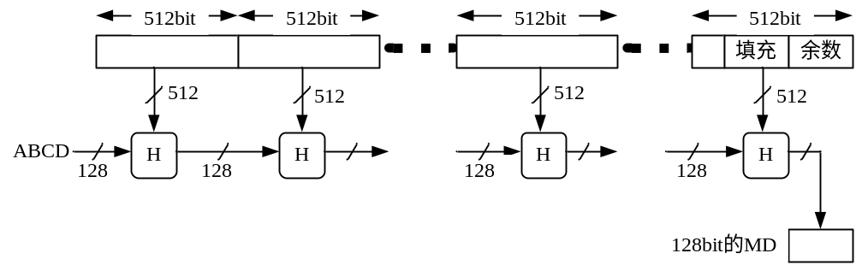
9.2.2 数据的完整性保护
1．报文摘要技术
  报文摘要是基于单向散列函数（One-way Hash Function）的技术，它以变长信息为输入，输出一个定长的摘要信息
    报文摘要MD算法 ，处理过程如图
    安全散列标准SHS

Slide 16
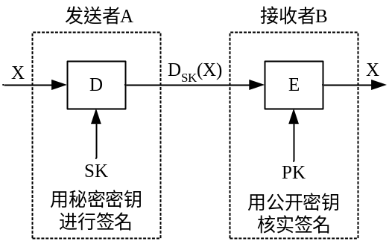
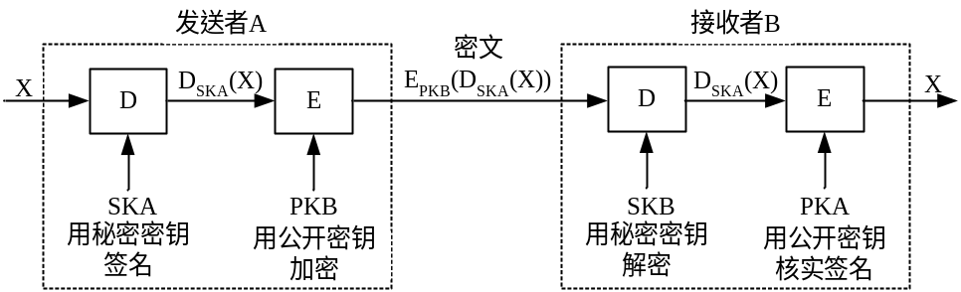
9.2.2 数据的完整性保护
2．数字签名技术
  签名的目的是使报文的接收方能够对公正的第三者证明其报文内容是真实的，而且是由指定的发送方发出的，而且，发送方事后不能根据自己的利益来否认报文的内容，接收方也不能根据自己的利益来伪造报文的内容
  通常，数字签名利用数据加密机制来实现
  利用公开密钥算法实现数字签名如图
  具有保密性的数字签名

Slide 17
9.2.3 数据鉴别
数据内容的鉴别
  报文鉴别码：利用数据加密方法实现报文摘要的一种技术
  单向散列函数 ，接收可变长度的报文作为输入，经过单向散列处理后得到一个固定长度的结果H(M)。发送方将H (M)同报文一起发送出去，接收方执行同样的单向散列函数，并对比处理结果来鉴定所接收报文的真实性
数据源的鉴别
  共享数据加密密钥
  通信字
  网络地址
数据顺序的鉴别
  用于保证接收方所接收的报文顺序同发送方发出的顺序是一致的

Slide 18
9.3 访问控制
访问控制是一种保护资源的合法使用者能够正确访问资源，同时杜绝非授权用户对资源的非法访问和破坏。访问控制实质上是对资源使用的限制

Slide 19
9.3.1 系统访问控制
系统访问控制主要解决用户身份认证的问题
口令验证是目前应用最为广泛的身份鉴别机制
口令的攻击 ：脱机方式和联机方式
对口令的管理包括口令的保存、传送和更换

Slide 20
9.3.2 资源访问控制
资源访问控制用来解决用户访问资源的权限管理问题
两种不同类型的资源访问控制：自主访问控制和强制访问控制
授权控制机制的表示与实现
  访问控制表
  容量控制表
  授权关系
访问控制策略
  自主访问控制策略
  强制访问控制策略
  基于角色的访问控制策略

Slide 21
9.3.1 网络防火墙
是一种由软硬件构成的、用于在网络间实施访问控制的特殊系统 ，通常放置在网络的边界上，驻留在网关中，并作用于网关的两端，来隔离Internet的某一部分，限制这部分与 Internet其他部分之间数据的自由流动
引入防火墙的主要目的是为了在不可靠的互连网络中建立一个可靠的子网
防火墙可以提供两个功能：阻止和允许

Slide 22
9.3.1 网络防火墙
1.防火墙类别
  IP级防火墙
    通常嵌入在路由软件中实现。事先制订一套过滤规则，在转发IP分组之前先要根据其源地址、目的地址和服务类别（端口号）来过滤分组，并丢弃（拒绝）一切不符合过滤规则的分组
  应用级防火墙
    从应用程序级进行存取控制
    优缺点
  链路级防火墙
    它并不针对专门的应用协议，而是一种通用的TCP（UDP）连接中继服务

Slide 23
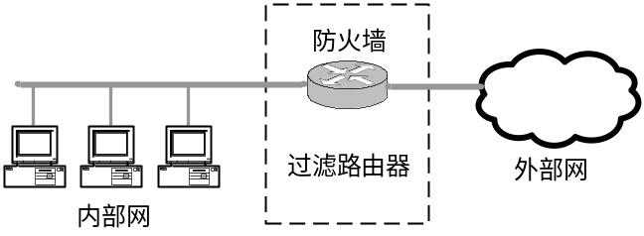
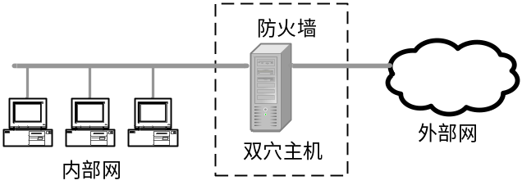
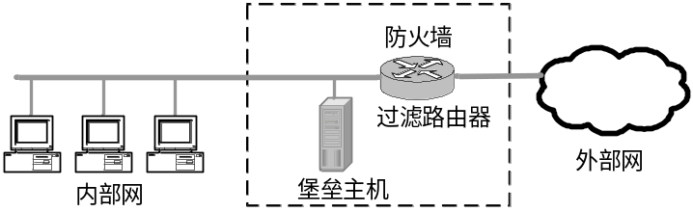
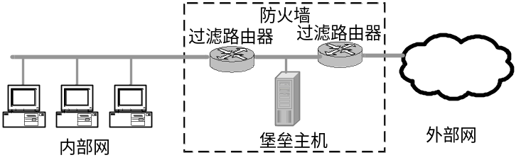
9.3.1 网络防火墙
2.防火墙的使用
  路由器过滤方式防火墙
  双穴网关方式防火墙
  主机过滤方式防火墙
  子网过滤方式防火墙

Slide 24
9.3.1 网络防火墙
3. 使用防火墙问题
  灵活性差
  3种类型的防火墙均存在一定缺陷，需要基于传统防火墙技术，在共享资源之间建立安全通道，以实现不同网络之间的互连互访
4.防火墙管理
  日志对网络的安全追踪具有重要的意义
  所有配置文件和系统文件都需要备份
  系统管理员应考虑的问题

